Slide 1
Revisión de estudios clínicos
Becados Medicina Interna
Octubre 2024

Slide 2
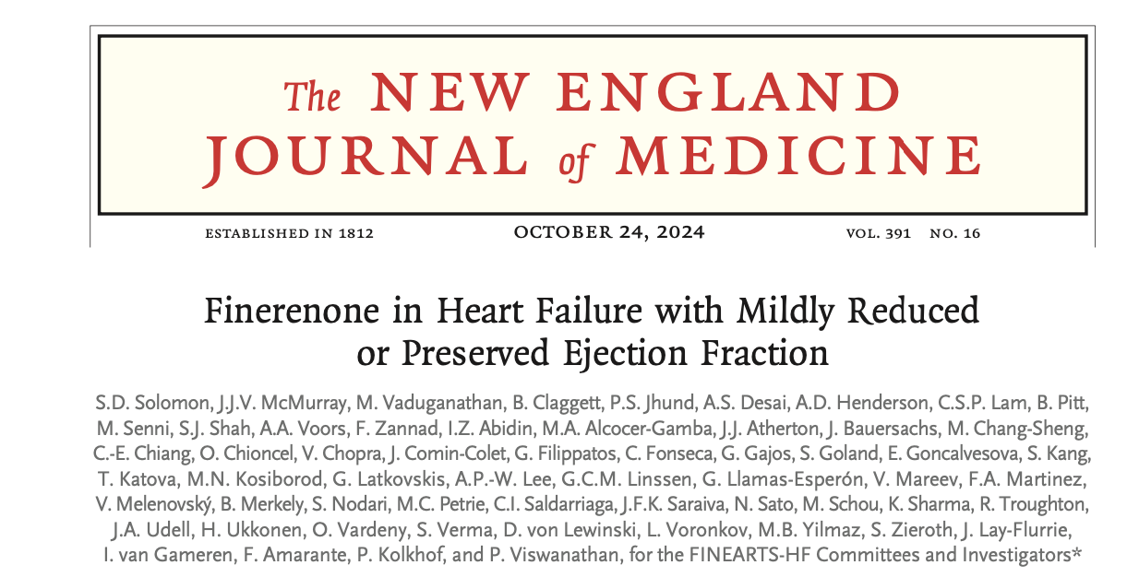

Slide 3
INTRODUCCIÓN
Antagonistas de receptores de mineralocorticoides esteroidales (ej espironolactona) reducen la morbilidad y la mortalidad entre pacientes con insuficiencia cardíaca y fracción de eyección reducida, pero no se ha establecido su eficacia en aquellos con insuficiencia cardíaca y fracción de eyección levemente reducida o conservada.
Finerenona es un antagonista de receptor mineralocorticoide no esteroidal. Ventajas versus espironolactona: mas selectivo, vida media mas corta, no suele asociarse a ginecomastia, menos riesgo de hiperkalemia
Trabajos previos/evidencia:
Estudio TOPCAT (Tratamiento de la insuficiencia cardíaca con función cardíaca preservada con espironolactona) sugirió un beneficio potencial.
En pacientes con ERC y DM2, la finerenona redujo el riesgo de progresión de la enfermedad renal y eventos cardiovasculares, incluida la hospitalización por insuficiencia cardíaca→ Efecto de la finerenona sobre los resultados de la enfermedad renal crónica en la diabetes tipo 2 (N Engl J Med 2020) y Eventos cardiovasculares con finerenona en enfermedad renal y diabetes tipo 2 (N Engl J Med 2021)
Notes:
In the TOPCAT trial, which tested the steroi- dal mineralocorticoid receptor antagonist spirono- lactone as compared with placebo in patients with heart failure and mildly reduced or pre- served ejection fraction, the results for the pri- mary outcome (a composite of death from car- diovascular causes, aborted cardiac arrest, or hospitalization for the management of heart failure) did not meet the criterion for signifi-

Slide 4
Objetivo
El ensayo Finerenone para investigar la eficacia y seguridad superior al placebo en pacientes con insuficiencia cardíaca (FINEARTS-HF) se diseñó para probar la hipótesis de que la finerenona, además del tratamiento habitual, reduciría la tasa de episodios de insuficiencia cardíaca y de muerte por causas cardiovasculares entre pacientes con insuficiencia cardíaca y fracción de eyección ligeramente reducida o conservada.

Slide 5
METODOLOGÍA
Diseño del estudio:
Ensayo multicéntrico, aleatorizado, doble ciego, controlado con placebo.
6,001 pacientes
Finerenona (n= 3003)
Placebo (n= 2998)
Aleatorización: Relación 1:1 para recibir finerenona o placebo.
Ámbito: 654 centros en 37 países.
inscripción: De 14 septiembre de 2020 hasta 10 enero de 2023.
Seguimiento: Mediana de 32 meses.
Analisis: Intención de tratar (IT)
Resultados primarios:
Outcome compuesto: eventos totales del empeoramiento insuficiencia cardíaca.
Muerte por causas cardiovasculares
Notes:
con un evento definido como una primera o recurrente hospitalización no planificada o visita urgente por insuficiencia cardíaca.

Slide 6
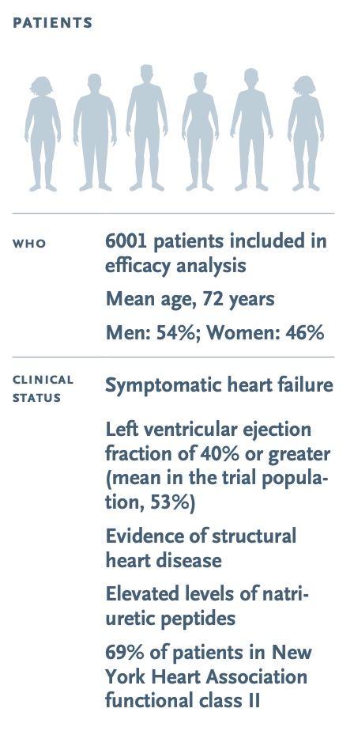
01
Estudio multicentrico doble ciego randomizado (ECA)
Ensayo controlado con placebo
N (Total): 6001 pacientes
Finerenona (n= 3003)
Placebo (n= 2998)
TIPO DE ESTUDIO
02
ÁMBITO
654 centros (Europa, Norteamérica, Sudamérica, Asia, Oceanía)
03
INSCRIPCIÓN
Inicio (14/09/2020) - Primer enrolamiento
Término (10/01/2024) - Última visita
04
SEGUIMIENTO
32 meses (mediana)
05
ANÁLISIS
Intención de tratar (intention-to-treat)
06
Eventos totales del empeoramiento de insuficiencia cardíaca
Muerte por causas cardiovasculares
RESULTADOS PRIMARIOS
Notes:
Europa Occidental y Oceanía: Australia, Austria, Dinamarca, Alemania, Israel*, Países Bajos, Nueva Zelanda, Reino Unido
Europa del Suroeste: Italia, Portugal, España
Europa Central: Chequia, Hungría, Polonia, Eslovaquia
Europa Sudoriental: Bulgaria, Grecia, Rumania, Turquía
Europa Noreste: Finlandia, Letonia, Lituania, Rusia, Ucrania
Asia: China, Hong Kong, India, Japón, Malasia, Corea del Sur, Taiwán
América del Norte: Canadá, Estados Unidos de América
América del Sur y Central: Argentina, Brasil, Colombia, México

Slide 7
Metodología: PICO
Población | Hombres y mujeres de 40 años o más con insuficiencia cardíaca sintomática, con FEVI mayor o igual 40%, con evidencia de enfermedad estructural y niveles de péptidos natriuréticos elevados
Intervención | Administración Finerenona 20 - 40 mg 1 vez día (según VFG) en adición a su terapia usual
Comparación | Administración de Finerenona 20-40 mg comparado con placebo.
Outcome | Primario: Eventos totales del empeoramiento de insuficiencia cardíaca (primera o recurrente hospitalización no planificada o consultas urgencia por insuficiencia cardíaca) Mortalidad por causa cardiovascular Secundarios: Cambio sintomatología medida con Score KCCQ medida a los 6,9 y 12 meses Mejoría en capacidad funcional medida Escala NYHA medida al mes 12 Outcome renal compuesto: Disminución sostenida >= 50% VFG basal o declinación sostenida VFG < 15 ml/min o inicio de diálisis o trasplante renal)
Notes:
Protocolo refiere >= 40% VFG distinto al >= 50% VFG
Outcomes secundarios:
Cambio desde el inicio hasta los meses 6, 9 y 12 en la puntuación total de síntomas (TSS) del KCCQ
Tiempo hasta la primera aparición del punto final renal compuesto:
disminución sostenida en la tasa estimada de filtración glomerular (eGFR) ≥40% en relación con la línea de base durante al menos 4 semanas,
o disminución sostenida de eGFR <15ml/min/1,73m2 o
inicio de la diálisis o trasplante renal.

Slide 8
METODOLOGIA → P
Población
Criterios de inclusion | Criterios de Exclusion
Pacientes >= 40 años Diagnóstico de IC NYHA II-IV Tratado con diuréticos en los 30 días previos a randomización FEVI documentada >= 40% medida en cualquier modalidad, en los últimos 12 meses Anormalidades cardíacas estructurales basado en cualquier medida de imagen, en los últimos 12 meses. NT proBNP >= 300 pg/ml (BNP >= 100 pg/mL) en ritmo sinusal o NT proBNP >= 900 pg/mL (BNP >= 300 pg/mL) en pacientes FA. | VFG <25 mL/min/1,73 m² K sérico>5,0 mmol/L Enfermedad cardíaca inflamatoria aguda IAM o cualquier evento que disminuya la FEVI dentro de 90 días. CRM en los 90 días previos a la aleatorización PTCA 30 días anteriores a la aleatorización ACV o TIA dentro de los 90 días anteriores a la aleatorización. Probable causa alternativa de los síntomas de falla cardiaca Enfermedad pulmonar grave (Req. O2 o corticoterapia) HTP primaria Hemoglobina <10 g/dl Enfermedad cardíaca valvular significativa (IMC) >50 kg/m2. PAS ≥160 mmHg (sin ≥3 fcos) o ≥180 mmHg independientemente del tratamiento. Arritmias potencialmente mortales o no controladas Hipotensión sintomática con PAS <90 mmHg. Cualquier causa primaria de falla cardiaca programada para cirugía Antec. de miocardiopatías Presencia de dispositivo de asistencia ventricular izquierda Antecedentes de hiperpotasemia o insuficiencia renal aguda durante el tratamiento con MRA durante >7 días consecutivos Mujeres embarazadas Hipersensibilidad conocida a la intervención del estudio (sustancia activa o excipientes) Insuficiencia hepática: Child-Pugh C. Enfermedad de Addison.
Notes:
Criterios Inclusión
Pacientes >= 40 años cuando firmaron el consentimiento informado
Diagnóstico de IC NYHA II-IV
Tratado con diuréticos en los 30 días previos a randomización
FEVI documentada > = 40% medida en cualquier modalidad en los últimos 12 meses
Anormalidades cardíacas estructurales basado en cualquier medida de imagen en los últimos 12 meses. LAD >=3.8 CM, LAA >= 20 cm, LAVI > 30 ml/m2, LVMI >= 115 g/m2 hombres >= 95 g/m2, engrosamiento septal o engrosamiento pared posterior > = 1.1 cm
NT proBNP >= 300 pg/ml (BNP >= 100 pg/mL) en ritmo sinusal o NT proBNP >= 900 pg/mL (BNP >= 300 pg/mL) en pacientes FA.
En los 90 días desde la randomización si el paciente estuvo hospitalizado o
tuvo consulta urgencia por IC
En los 30 días desde la randomización si el paciente no estuvo hospitalizado ni consulto a la urgencia
Criterios de exclusión
1. eGFR <25 mL/min/1,73 m² en la visita de detección o aleatorización. NOTA: se permite una reevaluación de eGFR en la visita de detección y aleatorización, respectivamente
2. potasio sérico/plásmico >5,0 mmol/L en la visita de detección o aleatorización. NOTA: se permite una reevaluación de potasio en la visita de detección y aleatorización, respectivamente
3.Enfermedad cardíaca inflamatoria aguda, por ejemplo, miocarditis aguda, dentro de los 90 días anteriores a la aleatorización
4. Infarto de miocardio o cualquier evento que pudiera haber reducido la fracción de eyección dentro de los 90 días anteriores a la aleatorización
5.Cirugía de injerto de derivación de la arteria coronaria en los 90 días anteriores a la aleatorización
6.Intervención coronaria percutánea en los 30 días anteriores a la aleatorización
7.Accidente cerebrovascular o ataque cerebral isquémico transitorio dentro de los 90 días anteriores a la aleatorización.
8.Probable causa alternativa de los síntomas de FH de los participantes que, en opinión del investigador, representa principalmente la disnea del paciente, como enfermedad pulmonar significativa, anemia u obesidad. Específicamente, se excluyen los pacientes con lo siguiente:
Enfermedad pulmonar grave que requiere oxígeno en el hogar o terapia oral crónica con esteroides
Antecedentes de hipertensión arterial pulmonar primaria
Hemoglobina <10 g/dl
Enfermedad cardíaca valvular considerada por el investigador como clínicamente significativa
Índice de masa corporal (IMC) >50 kg/m2 en el screening
9.Presión arterial sistólica (SBP) ≥160 mmHg si no está en tratamiento con ≥3 medicamentos para reducir la presión arterial o ≥180 mmHg independientemente de los tratamientos, en 2 mediciones consecutivas con al menos 2 minutos de diferencia, en el screening o en la aleatorización
10. Arritmias potencialmente mortales o no controladas en la detección y/o aleatorización, incluidas, entre otras, la taquicardia ventricular sostenida y la fibrilación auricular, o aleteo auricular con tasa ventricular en reposo >110 bpm
11. Hipotensión sintomática con presión arterial sistólica media <90 mmHg en la detección o en la aleatorización
12. Cualquier causa primaria de HF programada para cirugía, por ejemplo, enfermedad de la válvula, como la estenosis aórtica grave o la regurgitación mitral severa en el momento de la detección o aleatorización
13. Antecedentes de miocardiopatía periparto, miocardiopatía inducida por quimioterapia, miocarditis viral, insuficiencia cardíaca derecha en ausencia de enfermedad estructural del lado izquierdo, constricción pericárdica, miocardiopatía hipertrófica genética o miocardiopatía infiltrativa, incluida la amiloidosis
14. Presencia de dispositivo de asistencia ventricular izquierda en el momento de la detección o aleatorización.
15.Antecedentes de hiperpotasemia o insuficiencia renal aguda durante el tratamiento con MRA durante >7 días consecutivos, lo que lleva a la interrupción permanente del tratamiento con ARM
16. Mujeres embarazadas o lactantes, donde el embarazo se define como el estado de una mujer después de la concepción y hasta la terminación de la gestación, confirmado por una prueba positiva de orina o suero de gonadotropina coriónica humana
17. Hipersensibilidad conocida a la intervención del estudio (sustancia activa o excipientes)
18. Insuficiencia hepática clasificada como Child-Pugh C en la detección o aleatorización
19. Enfermedad de Addison.

Slide 9
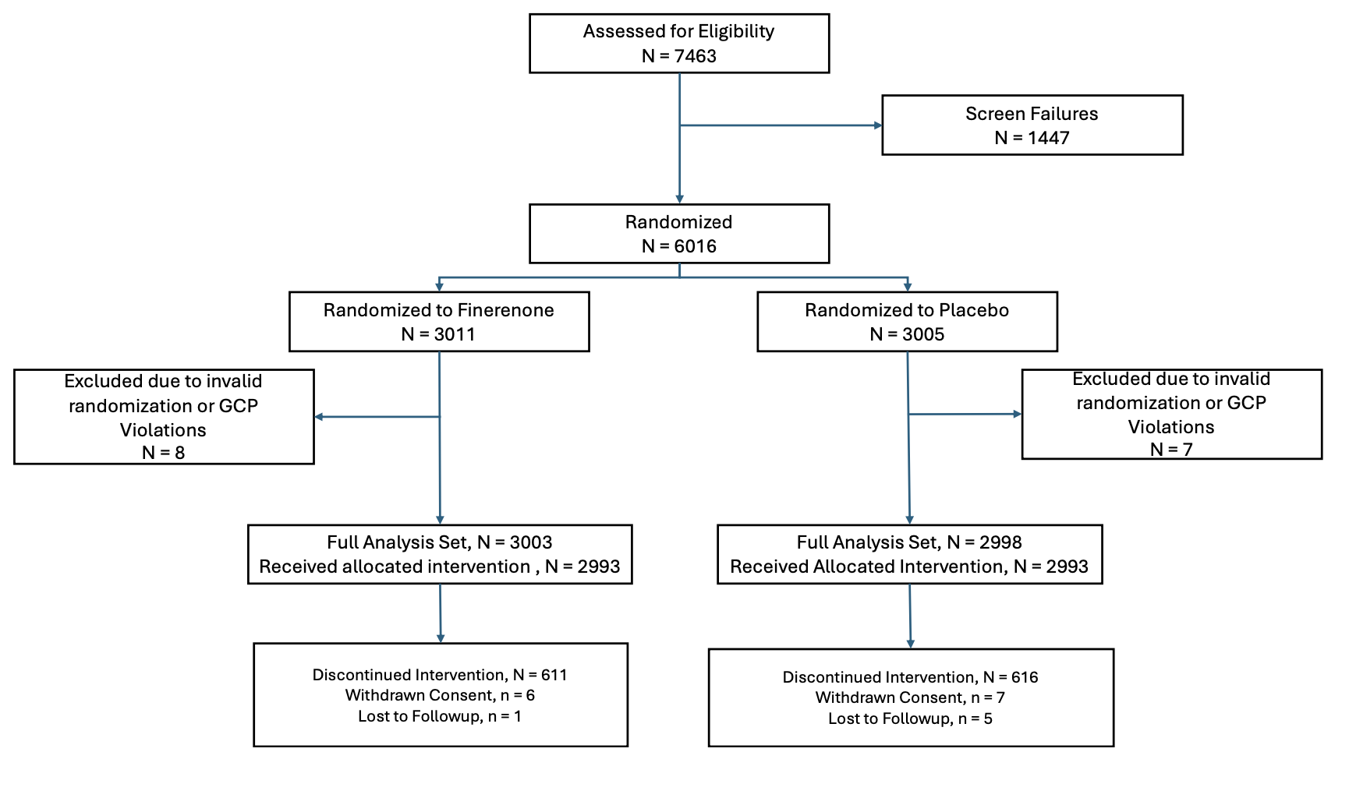
Asia:
16.4% de los pacientes en el grupo de finerenona y
16.3% en el grupo placebo.
Europa del Este:
44.3% en el grupo de finerenona y
44.1% en el grupo placebo.
América Latina:
10.7% en el grupo de finerenona y
10.6% en el grupo placebo.
América del Norte:
7.8% en el grupo de finerenona y
7.9% en el grupo placebo.
Europa Occidental, Oceanía u otras regiones:
20.8% en el grupo de finerenona y
21.1% en el grupo placebo

Slide 10
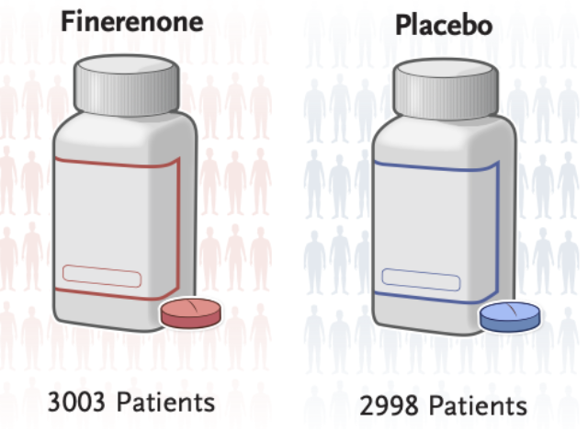
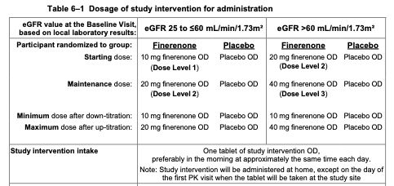
Metodología → I / C
Intervención: Administración Finerenona 20 - 40 mg día adicional a terapia base
Comparación: Placebo

Slide 11
Metodología → O
Outcomes
Outcomes Primarios | Outcomes Secundarios
Eventos totales del empeoramiento de insuficiencia cardíaca (primera o recurrente hospitalización no planificada o consultas urgencia por insuficiencia cardíaca) Mortalidad por causa cardiovascular | Cambio sintomatología según Score KCCQ medida a los 6,9 y 12 meses Mejoría en capacidad funcional medida Escala NYHA medida al mes 12 Outcome renal compuesto: Disminución sostenida >= 50% VFG basal o declinación sostenida VFG < 15 ml/min o inicio de diálisis o trasplante renal

Slide 12
Validez interna y externa

Slide 13
Validez interna: ¿Son válidos los resultados del estudio?
¿Para qué sirve?
Valorar desenlaces (outcomes) primarios y secundarios descritos. - Evaluar utilidad terapéutica de finerenona en pacientes con ICFE≥40%.
¿Se ha comparado con otro estudio?
Comparación con estudio en torno a uso de antagonista mineralocorticoide esteroideo (espironolactona) para manejo de ICFEp (TOPCAT trial).
¿Incluye un espectro adecuado de participantes?
N° de participantes significativo, aleatorización y variables similares.
Sexo de distribución similar, discreto predominio de sexo masculino.
Diferentes orígenes étnico-raciales; baja proporción de raza negra.
Exclusión de perfiles clínicos relevantes (ej.: amiloidosis, hipertensión arterial no controlada, etc).
Aleatorización:
Sí, grupos similares, con variables distribuidas en razón 1:1. Realizada por comité externo independiente.

Slide 14
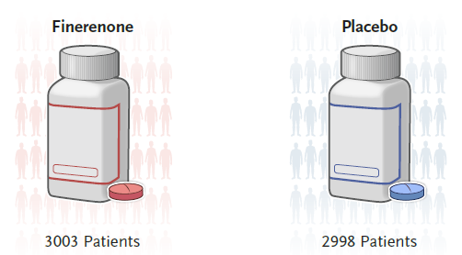
Sesgo de expectativa
Randomizado, doble ciego.
Sesgo del examinador
Randomizado, doble ciego.
Sesgo de desgaste
Pérdida balanceada <10%.
Sesgo de seguimiento
Intención de tratar.
Sesgo presupuestario
Financiado por Bayer.
Validez interna aceptable: Diseño aleatorizado, análisis por intención de tratar y control de sesgos importantes

Slide 15
Validez externa: Extrapolación a la población
Componentes que brindan validez externa: Similar representación de hombres y mujeres, tramos etáreos acordes a la prevalencia de insuficiencia cardíaca y representación principalmente enfocada en población europea.
Componentes que restan validez externa: Escasa representación de mujeres. Baja presencia de población negra y latinoamericana.

Slide 16
Resultados

Slide 17
Resultados

Slide 18
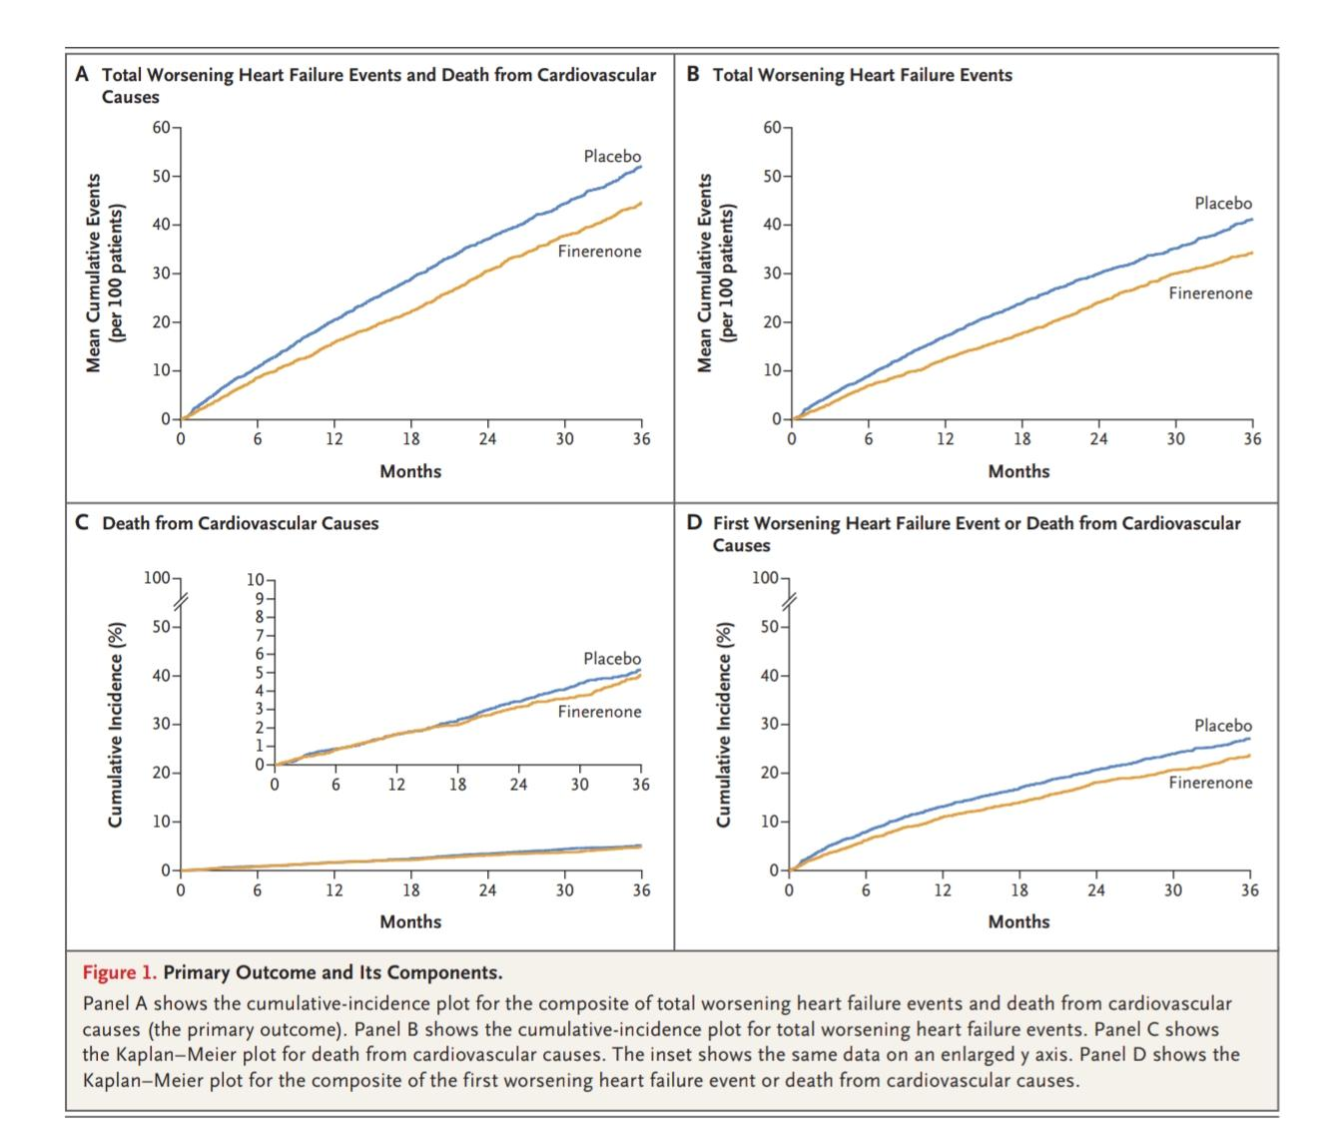
Resultados

Slide 19
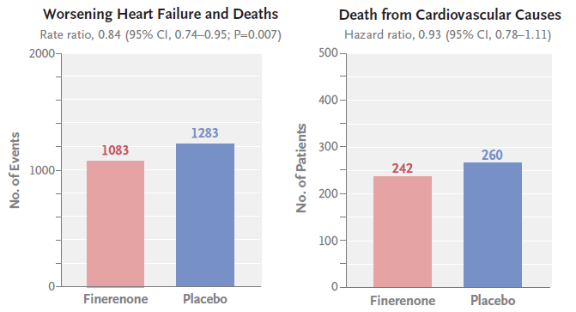
Resultados
Análisis de datos:
Resultados primarios: Outcome compuesto con significado estadístico en base a uno de sus componentes.
Resultados secundarios:
Se probaron en orden jerárquico de la siguiente manera:
Empeoramiento total de los eventos de insuficiencia cardíaca
Cambio en la puntuación total de síntomas en score KCCQ
Mejora en la clase funcional de NYHA
Resultado compuesto renal.
Se realizaron dos análisis intermedios, uno para la futilidad y el otro para la eficacia.
Después de ambos análisis intermedios, el comité de monitoreo de datos y seguridad recomendó que el ensayo no cambiara.

Slide 20
Aplicación clínica, conclusión y discusión

Slide 21
APLICACIÓN CLÍNICA
Estudio relevante, ya que la prevalencia de ICFEC + ICFLR es del 50% y hasta el momento las terapias estaban enfocadas en ICFER, por lo tanto junto con los iSGLT2 son las alternativas que tenemos para mejorar outcomes importantes en estos pacientes.

Slide 22
DISCUSION
Outcome primario fue menor en los 17 subgrupos de Finerenona, por lo tanto el efecto sería independiente de edad, sexo, raza, tiempo de evolucion, comorbilidades y medicacion, incluyendo uso de iSGLT2.
Finererona tiene un perfil de riesgo mejorado en comparación con otros MRAs por lo que podría ser una opción prometedora para el tratamiento de la IC con FE preservada y ligeramente reducida. Aún así mostró mayor riesgo de hiperkalemia y aumento de creatinina que placebo.
Estudio europeo que como tantos otros tiene limitaciones en términos de “Característica: Raza”, contando con un N del 1.3% para esta población.
El estudio no logra determinar beneficios similares con otros MRAs. Faltan ensayos comparativos (Finererona v/s Espironolactona - Finerenona v/s Esplerenona).
El estudio no logra demostrar que la Finererona de lugar a un menor riesgo de outcomes compuestos renales.

Slide 23
CONCLUSIÓN
En pacientes con insuficiencia cardíaca y fracción de eyección ligeramente reducida o conservada, la finerenona resultó en una tasa significativamente menor de una combinación de empeoramiento total de eventos de insuficiencia cardíaca y muerte por causas cardiovasculares, en comparación con el placebo. Ademas, se asoció con un mejor estado de salud reportado por los paciente.
Notes:
(outcome compuesto).

